Slide 1
Toán
Khái niệm về số thập phân

Slide 2
KHỞI ĐỘNG
Kể tên các loại số em đã học

Slide 3
Nhận biết khái niệm ban đầu về sồ thập phân
MỤC TIÊU
Vận dụng để đọc, viết số thập phân dạng đơn giản

Slide 4
KHÁM PHÁ

Slide 5
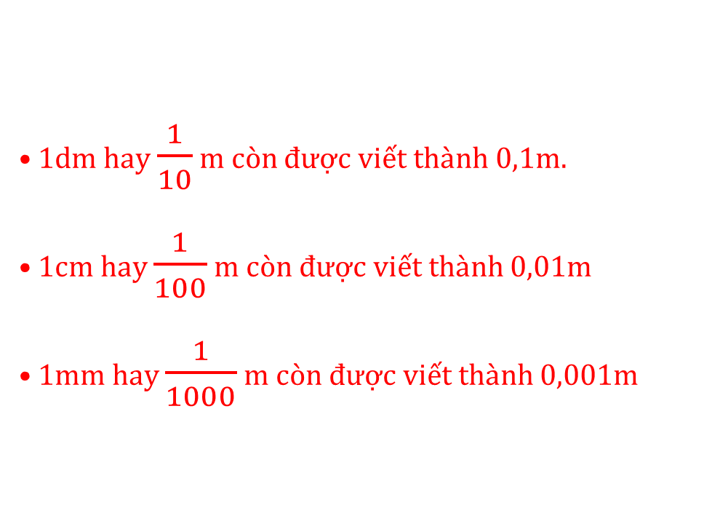
1dm hay $\frac{1}{10}$ m còn được viết thành 0,1m.
1cm hay $\frac{1}{100}$ m còn được viết thành 0,01m
1mm hay $\frac{1}{1000}$ m còn được viết thành 0,001m
m | dm | cm | mm
0
1
0
0
1
0
0
0
1

Slide 6
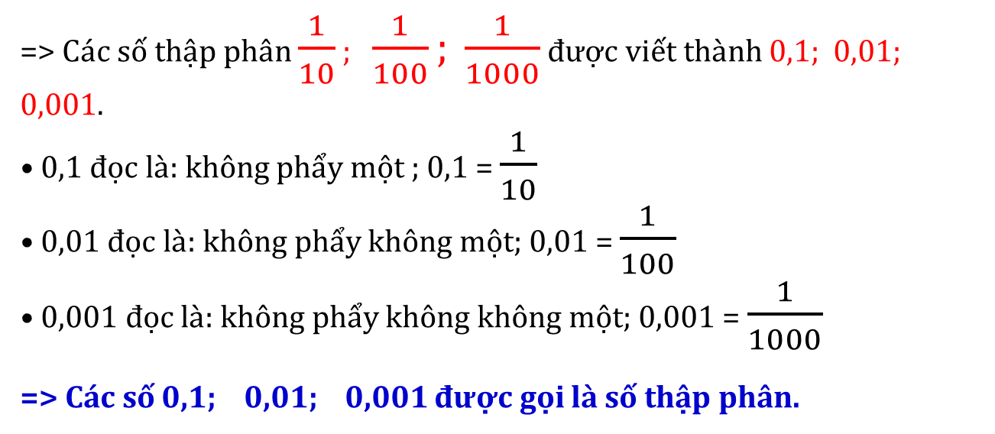
=> Các số thập phân $\frac{1}{10}$ ; $\frac{1}{100};$ $\frac{1}{1000}$ được viết thành 0,1; 0,01; 0,001.
0,1 đọc là: không phẩy một ; 0,1 = $\frac{1}{10}$
0,01 đọc là: không phẩy không một; 0,01 = $\frac{1}{100}$
0,001 đọc là: không phẩy không không một; 0,001 = $\frac{1}{1000}$
=> Các số 0,1; 0,01; 0,001 được gọi là số thập phân.

Slide 7
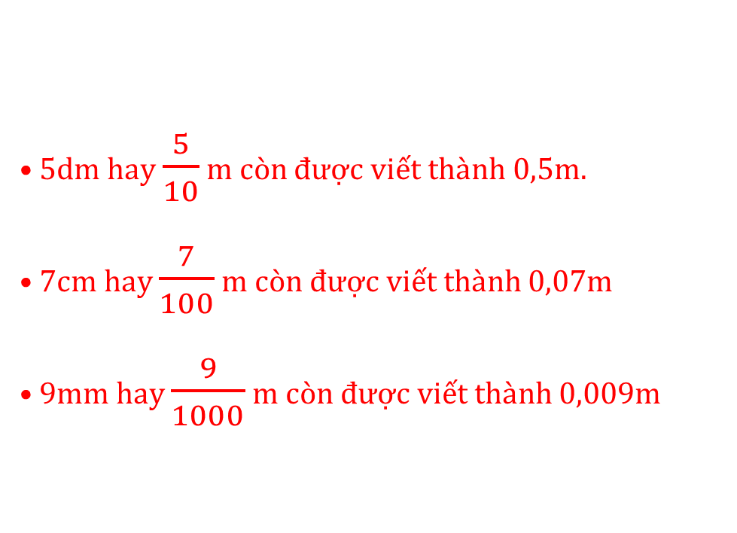
5dm hay $\frac{5}{10}$ m còn được viết thành 0,5m.
7cm hay $\frac{7}{100}$ m còn được viết thành 0,07m
9mm hay $\frac{9}{1000}$ m còn được viết thành 0,009m
m | dm | cm | mm
0
5
0
0
7
0
0
0
9

Slide 8
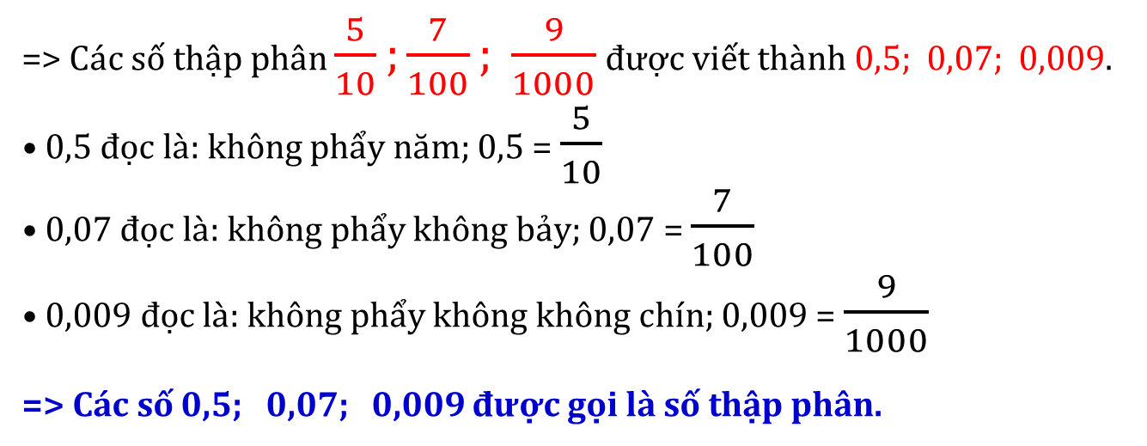
=> Các số thập phân $\frac{5}{10};$ $\frac{7}{100}; \frac{9}{1000}$ được viết thành 0,5; 0,07; 0,009.
0,5 đọc là: không phẩy năm; 0,5 = $\frac{5}{10}$
0,07 đọc là: không phẩy không bảy; 0,07 = $\frac{7}{100}$
0,009 đọc là: không phẩy không không chín; 0,009 = $\frac{9}{1000}$
=> Các số 0,5; 0,07; 0,009 được gọi là số thập phân.

Slide 9

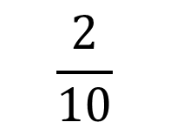
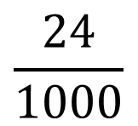
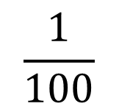
Nối cách viết với cách đọc cho phù hợp
$$\frac{2}{10}$$
0,01
Không phẩy không một
$$\frac{1}{100}$$
0,024
Không phẩy hai
$$\frac{24}{1000}$$
0,2
Không phẩy không hai mươi tư

Slide 10
THỰC HÀNH

Slide 11
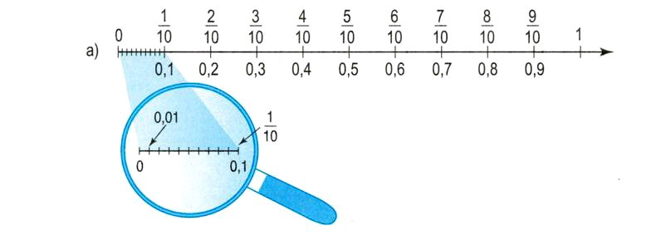
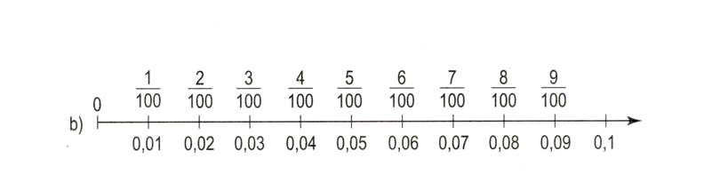
Bài 1: Đọc các phân số thập phân và số thập phân trên các vạch của tia số:

Slide 12


Vòi nước chảy trong 2 giờ được :
2/15 + 1/5 = 1/3 (bể)
(rút gọn)
Trung bình mỗi giờ vòi nước chảy được :
1/3 : 2 = 1/6 (bể)
Đáp số: 1/6 bể
Bài 2: Viết số thập phân thích hợp vào chỗ chấm (theo mẫu)
a) 7dm = $\frac{7}{10}$ m = 0,7m
5dm = $\frac{5}{10}$ m =……....m
2mm = $\frac{2}{1000}$ m =………....m
4g = $\frac{4}{1000}$ kg =………......kg
b) 9cm = $\frac{9}{100}$ m = 0,09m
3cm = $\frac{3}{100}$ m =……..…...m
8mm = $\frac{8}{1000}$ m =……..…....m
6g = $\frac{6}{1000}$ kg =…………....kg
0,5
0,03
0,002
0,008
0,004
0,006

Slide 13
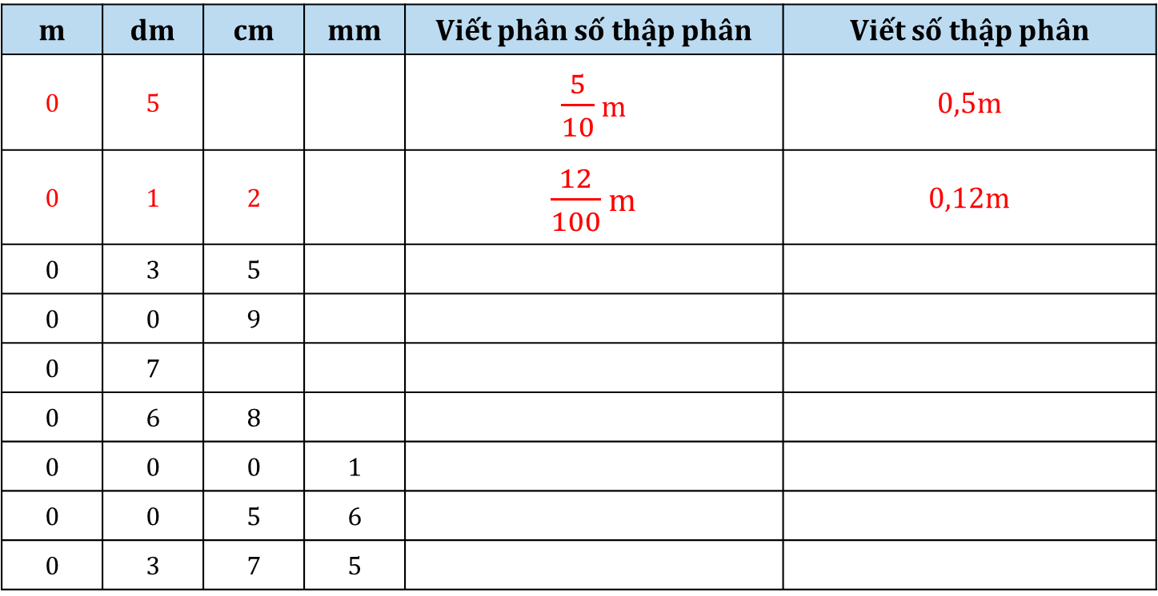
Bài 3: Viết số thập phân thích hợp vào chỗ chấm (theo mẫu)
m | dm | cm | mm | Viết phân số thập phân | Viết số thập phân
0 | 5 |  |  | $\frac{5}{10}$ m | 0,5m
0 | 1 | 2 |  | $\frac{12}{100}$ m | 0,12m
0 | 3 | 5
0 | 0 | 9
0 | 7
0 | 6 | 8
0 | 0 | 0 | 1
0 | 0 | 5 | 6
0 | 3 | 7 | 5

Slide 14







Bài 3: Viết số thập phân thích hợp vào chỗ chấm (theo mẫu)
m | dm | cm | mm | Viết phân số thập phân | Viết số thập phân
0 | 3 | 5
0 | 0 | 9
0 | 7
0 | 6 | 8
0 | 0 | 0 | 1
0 | 0 | 5 | 6
0 | 3 | 7 | 5
$\frac{35}{100}$ m
0,35m
$\frac{9}{100}$ m
0,09m
$\frac{7}{10}$ m
0,7m
$\frac{68}{100}$ m
0,68m
$\frac{1}{1000}$ m
0,001m
$\frac{56}{1000}$ m
0,056m
$\frac{375}{1000}$ m
0,375m

Slide 15


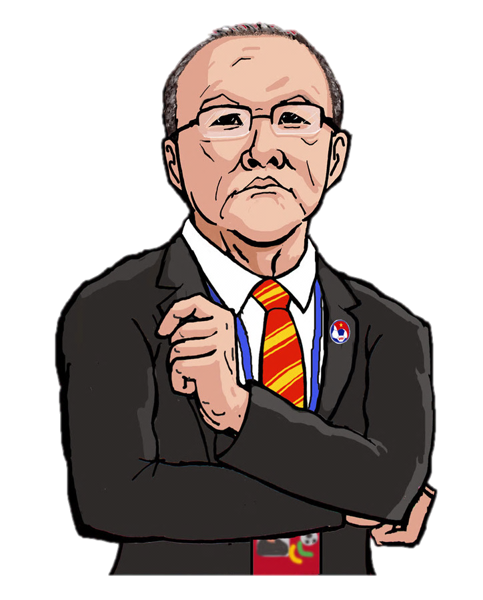
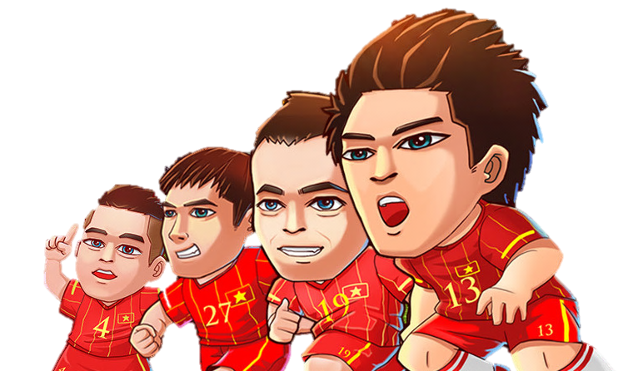
VIỆT NAM VÔ ĐỊCH
EM TẬP LÀM THỦ MÔN

Slide 16
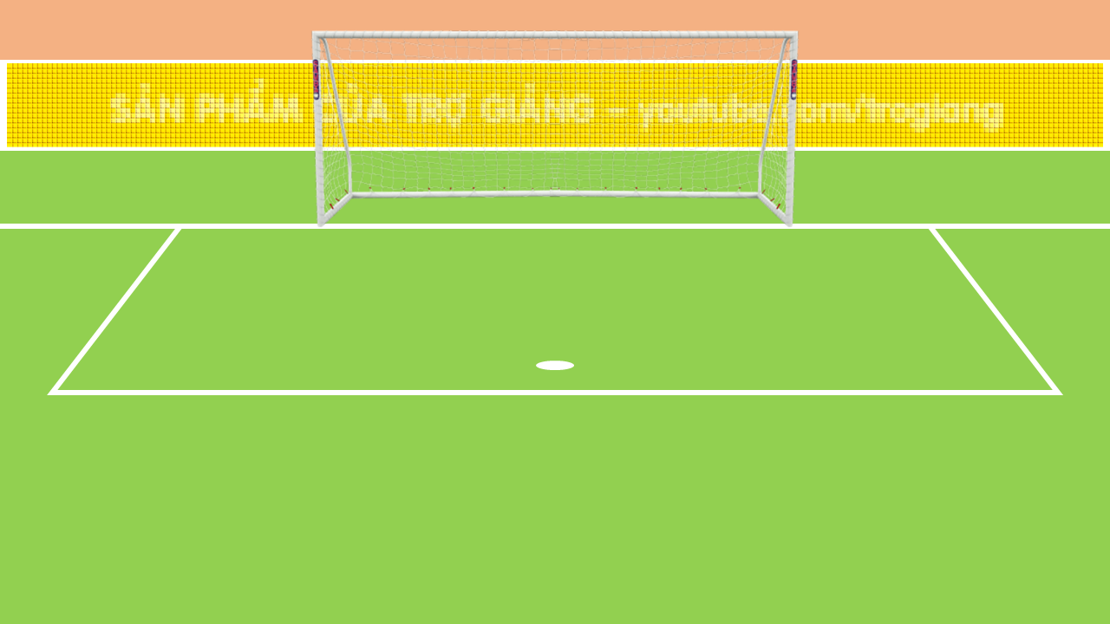





Số thập phân 0,1 đọc là?
A. Không phẩy một
B. Không phẩy không một
C. Không phẩy không không một
D. Một

Slide 17
$\frac{8}{100}$=?
A. 8
B. 0.08
C. 0.008
D. 0.8

Slide 18




0,9 m = … m?
A. $\frac{9}{1000}$
B. $\frac{9}{100}$
C. $\frac{9}{10}$
D. $\frac{9}{1}$

Slide 19
Về nhà:
Chuẩn bị bài sau: Khái niệm về số thập phân (TT)

